Slide 1





WDV Résistance/tolérance contre la maladie des pieds chétifs sur le blé et l'orge
Emmanuel Jacquot / Robin Comte
Rencontre scientifique du FSOV – 24 mars 2026

Slide 2
Bilan des actions en laboratoire

Slide 3
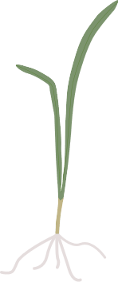

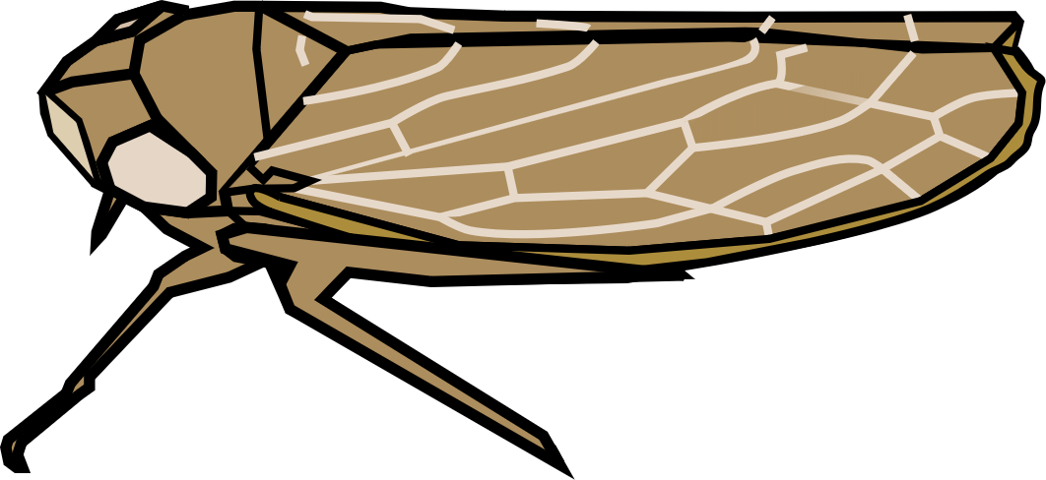
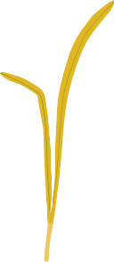

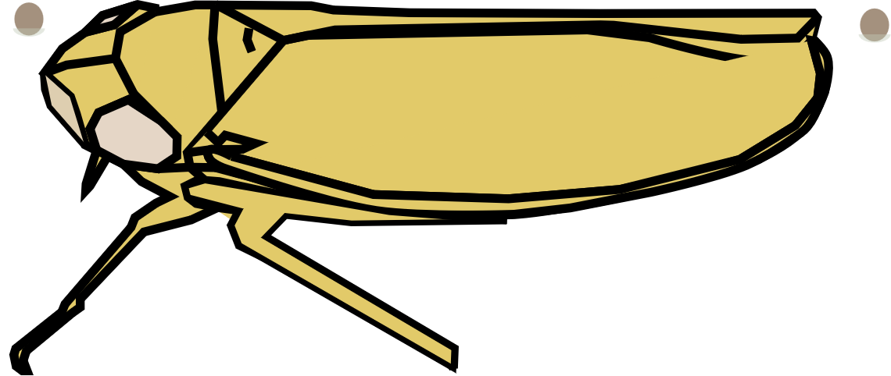
Impact du génotype de l’hôte sur l’épidémiologie des maladies virales transmises par insectes
Processus épidémique
Introduction
Propagation
Taux d’infection
Paramètres du virus
Cinétique de transmission
Champ sain
Jours
Sélection de l’hôte par P. alienus
Champ infecté
Mécanismes de défense pour faire face à l’infection virale et/ou à la colonisation d’insectes
Paramètres du vecteur
(Morkunas et al., 2011; Carr et al., 2019, Pan et al., 2021)
Survie et fécondité de P. alienus
3
Notes:
To cope with viral infection and/or insect colonization different defense mechanisms were selected in plants. This created a diversity of plant behavior against viruses and insects, which can impact parameters involved in the introduction and spread of insect borne viral diseases at field scale. While this is well studied for some pathosystems, little is known about the impact of host genotype on the epidemiology of the WDD.

Slide 4
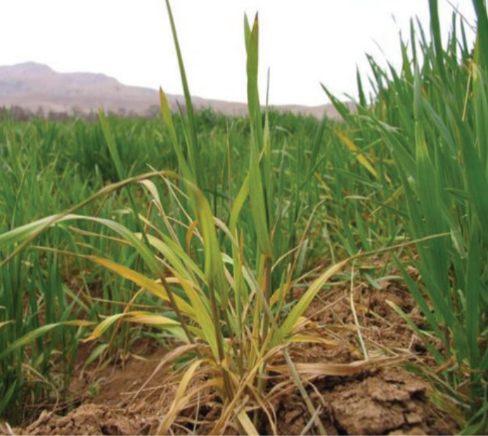
Le pathosystème des pieds chétifs du blé
Wheat dwarf virus
(WDV)
Symptômes
Mastrevirus (Geminiviridae)
Pertes de rendement
En moyenne, 35 % et jusqu’à 90 % sur le blé
(Jeske, 2009)
Maladie des pieds chétifs (PCB)
(Lindblad and Waern, 2002)
Persistant, non-réplicatif
(Vacke, 1961)
(Wang et al., 2014)
(Parizipour et al., 2014)
Psammotettix
alienus
Poaceae
(incluant le blé)
4
Notes:
On small grains cereals, cause yellowing dwarfing and even the death of plants during overwintering. Changes in plant physiology and morphology caused by the WDD can lead to yield losses of up to 90% in cases of high disease pressure. Etiological agents of this disease are mastreviruses of the species WDV, which are and transmitted in a persistent manner by the leafhopper P. alienus.

Slide 5
Impact de variétés sensibles : objectifs de l’étude
Wheat dwarf virus
(WDV)
Symptômes
Mastrevirus (Geminiviridae)
Pertes de rendement
En moyenne, 35 % et jusqu’à 90 % sur le blé
(Jeske, 2009)
Maladie des pieds chétifs (PCB)
(Lindblad and Waern, 2002)
Persistant, non-réplicatif
(Vacke, 1961)
(Wang et al., 2014)
(Parizipour et al., 2014)
Psammotettix
alienus
Gestion des PCB principalement assurée par des mesures agronomiques et l’utilisation d’insecticides
Poaceae
(incluant le blé)
Lindbald and Waern, 2002
France
Peu efficace face à des pressions vectorielles et virales élevées
Sensible au WDV
GEVES, 2023
Les variétés de blé disponibles impactent-elles
le processus épidémique des PCB ?
Variétés de blé disponibles
pour les producteurs
5
Notes:
While some resistant/tolerant have been described in the literature, no known resistant/tolerant wheat cultivars are available for French growers. Therefore farmers continue to use wheat cultivars defined as susceptible for WDD and rely on ineffective methods to manage the incidence of this viral disease in cereal fields. However, it cannot be ruled out that some of the cultivars available for French farmers show variability in their susceptibility to WDD and could therefore be used for disease management.

Slide 6
Impact de variétés sensibles : objectifs de l’étude
Wheat dwarf virus
(WDV)
Symptômes
Mastrevirus (Geminiviridae)
Pertes de rendement
En moyenne, 35 % et jusqu’à 90 % sur le blé
(Jeske, 2009)
Maladie des pieds chétifs (PCB)
(Lindblad and Waern, 2002)
Persistant, non-réplicatif
(Vacke, 1961)
(Wang et al., 2014)
(Parizipour et al., 2014)
Psammotettix
alienus
Poaceae
(incluant le blé)
Les variétés de blé disponibles impactent-elles
le processus épidémique des PCB ?
6

Slide 7
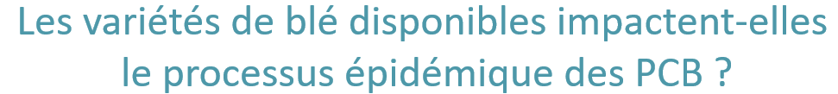
Impact de variétés sensibles : objectifs de l’étude
Wheat dwarf virus
(WDV)
Symptômes
Mastrevirus (Geminiviridae)
Pertes de rendement
En moyenne, 35 % et jusqu’à 90 % sur le blé
(Jeske, 2009)
Maladie des pieds chétifs (PCB)
(Lindblad and Waern, 2002)
Persistant, non-réplicatif
(Vacke, 1961)
(Wang et al., 2014)
(Parizipour et al., 2014)
Psammotettix
alienus
Poaceae
(incluant le blé)
Introduction
Propagation
Variétés de blé
RU: Rubisko
Variables du virus
(WDV-w1)
1 référence
AB: LG Absalon
BO: Boregar
CH: Chevignon
CO: Complice
EX: KWS Extase
FI: Filon
HY: Hyking
LI: RGT Libravo
NE: Nemo
SA: RGT Sacramento
SO: Solindo CS
Time
Taux d’infection
Cinétique de transmission
(Abt et al., 2020)
11 variétés
Variables du vecteur
Sélection d’hôtes par P. alienus
Survie et fécondité de P. alienus
7
Notes:
In this aim, we monitored virus and vector associated variables on 11 tested cultivars and the susceptible reference Rubisko. The variable included in this study were selected as proxy in order to assess the putative impact of each tested wheat cultivars on the introduction and spread of the WDD in wheat field.

Slide 8
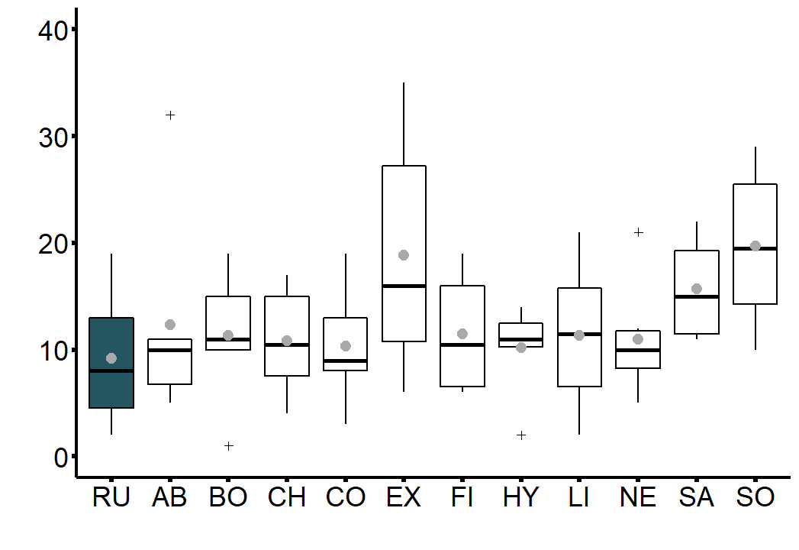



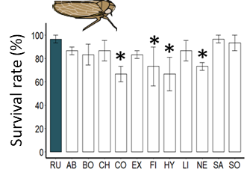
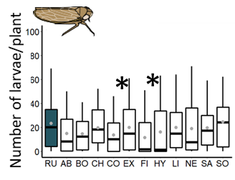

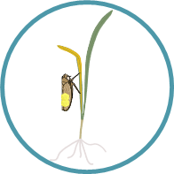
Impact de variétés sensibles : variables mesurées
Paramètre
Schéma expérimental
Variable
Confinement de chaque plante
Nombre de nymphes
12 x femelles
gravides et vilurifères
*
*
Colonisation ( %)
Nombre de nymphes/variété
Prévalence (%)
DAS-ELISA
Nombre de nymphes/variété
Sélection d’hôtes
14
Jours
28
Jours
Prévalence (%)
Variétés (mosaïque aléatoire)
Colonisation (%)
1 femelle gravide
Retrait de la femelle
Nombre de nymphes
*
*
Survie ( %)
Nombre denymphes/plante
Survie et fécondité
Nombre de nymphes/plante
7 Jours
28 Jours
Survie (%)
2 x insectes virulifères
Retrait des insectes
Infection (%)
**
Taux d’infection
DAS-ELISA
7 Jours
21 Jours
Infection (%)
Variété de blé référente Rubisko
Variété de blé testée
GLM ; ns : non significatif ; * : P < 0,05 et ** : P < 0,01
Notes:
As a first step we carry out 3 experimental designs in either multi-host arena and at plant level, to assess the impact of wheat cultivar on the host selection by P. alienus, the performance of this leafhoppers species and the infection rate of the WDV. This allowed to monitor 4 vectors associated vector variables which are. In addition, 2 virus associated variables. These 6 variables constitute the first data set for the following analysis.

Slide 9
Impact de variétés sensibles : analyses multivariées
Axe “VIRUS”
Légende
Analyse en composantes principales (ACP) sur les valeurs moyennes
Variables associées au virus
Variables associées aux vecteurs
Taux d’infection
2
Prévalence du virus
3 variables
Sélection d’hôtes
1
Nombre de nymphes/plante
0
Axe “VECTEUR”
2 variables
Dimension 2 (28.9%)
Taux de survie
Survie et fécondité
-1
Nombre de nymphes/variété
Taux de colonisation
-2
1 variable
-2
0
2
Dimension 1 (46.9%)
Taux d’infection
Notes:
As a first step of data analysis, virus and vector associated variables were analysed together via principal component analysis. The variables associated with viral infection were more closely related to dimension 2, while the varialbles associated with vectors were related to dimension 1. This enabled us to define a vertical axis for viruses and a horizontal axis for vectors.

Slide 10
Impact de variétés sensibles : analyses multivariées
Axe “VIRUS”
Légende
Analyse en composantes principales (ACP) sur les valeurs moyennes
Variété
Barycentre
I
Groupe
II
CO
III
3 variables
2
HY
RU
Sélection d’hôtes
1
AB
NE
0
SA
Axe “VECTEUR”
2 variables
Dimension 2 (28.9%)
CH
LI
EX
-1
SO
Survie et fécondité
BO
-2
FI
1 variable
-2
0
2
0
2
Dimension 1 (46.9%)
Taux d’infection
Le groupe I inclut de bons hôtes pour WDV mais globalement mauvais pour P. alienus
Le groupe II inclut de mauvais hôtes pour WDV mais de bons hôtes pour P. alienus
Le groupe III comprend des mauvais hôtes pour WDV et P. alienus
Notes:
To complete the PCA, clustering analysis was carried out on to identify cultivars with similar behaviour against WDV and P. alienus. Based on barycentre analysis, the cluster one is composed of 7 cultivars highlighted for their good host quality for the virus but poor host for the leafhopper. The three cultivars in the cluster two are good host for the vector. Finally, the cluster 3 includes the cultivars Boregar and Filon which are poor hosts for virus and vector. These results indicate there is a range of host quality for WDV and P. alienus in a set of susceptible wheat cultivars available for French growers.

Slide 11
Impact de variétés sensibles : analyses multivariées
Axe “VIRUS”
Légende
Analyse en composantes principales (ACP) sur les valeurs moyennes
Variétés
Barycentre
I
Groupe
II
CO
III
3 variables
2
HY
RU
Les variétés de blé testées peuvent être positionnées sur une gamme de qualité hôte pour P. alienus et le WDV
Host selection
1
AB
NE
0
SA
Axe “VECTEUR”
2 variables
Dimension 2 (28.9%)
CH
LI
EX
-1
SO
Survival and fecundity
BO
-2
FI
1 variable
-2
0
2
0
2
Dimension 1 (46.9%)
Infection rate
Le groupe I inclue de bons hôtes pour WDV mais globalement mauvais pour P. alienus
Le groupe II inclue de mauvais hôtes pour WDV mais de bons hôtes pour P. alienus
Le groupe III comprend des mauvais hôtes pour WDV et P. alienus
Notes:
To complete the PCA, clustering analysis was carried out on to identify cultivars with similar behaviour against WDV and P. alienus. Based on barycentre analysis, the cluster one is composed of 7 cultivars highlighted for their good host quality for the virus but poor host for the leafhopper. The three cultivars in the cluster two are good host for the vector. Finally, the cluster 3 includes the cultivars Boregar and Filon which are poor hosts for virus and vector. These results indicate there is a range of host quality for WDV and P. alienus in a set of susceptible wheat cultivars available for French growers.

Slide 12
Impact de variétés sensibles : analyses bivariées
Paramètre
Schéma expérimental
Variable
Confinement de chaque plante
Nombre de nymphes
12 x Femelles
gravides et vilurifères
*
*
Colonisation ( %)
Nombre de nymphes/variété
Prévalence (%)
Sélection d’hôtes
14
Jours
28
Jours
DAS-ELISA
Variétés (mosaïque aléatoire)
1 femelle gravide
Retrait de la femelle
Nombre de nymphes
*
*
Survie ( %)
Nombre denymphes/plante
Survie et fécondité
7 Jours
28 Jours
2 x insectes virulifères
Retrait des insectes
Infection (%)
**
Taux d’infection
DAS-ELISA
7 Jours
21 Jours
Variété de blé référente Rubisko
Variété de blé testée
GLM ; ns : non significatif ; * : P < 0,05 et ** : P < 0,01
Notes:
As a first step we carry out 3 experimental designs in either multi-host arena and at plant level, to assess the impact of wheat cultivar on the host selection by P. alienus, the performance of this leafhoppers species and the infection rate of the WDV. This allowed to monitor 4 vectors associated vector variables which are. In addition, 2 virus associated variables. These 6 variables constitute the first data set for the following analysis.

Slide 13
Impact de variétés sensibles : analyses bivariées
Paramètre
Variable
*
*
Colonisation ( %)
Nombre de nymphes/variété
Prévalence ( %)
Sélection d’hôtes
Survie (%)
*
*
Nombre de nymphes/plante
Survie et fécondité
Infection (%)
**
Taux d’infection
Variété de blé référence Rubisko
Variété de blé testée
GLM ; ns : non significatif ; * : P < 0,05 et ** : P < 0,01

Slide 14
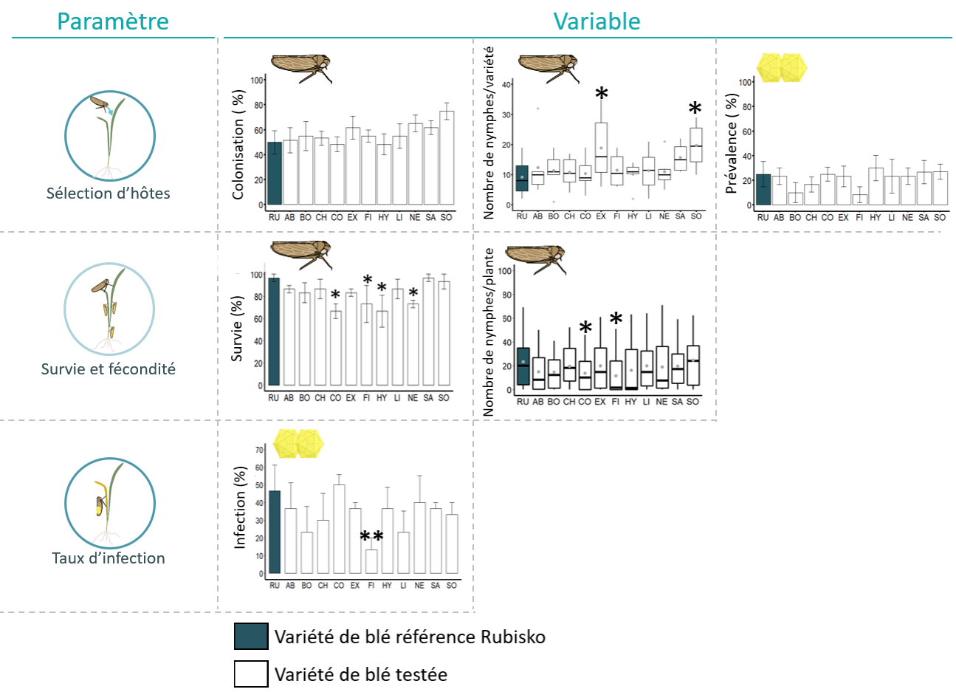
Impact de variétés sensibles : analyses bivariées
4 variables associées au vecteur
2 variables associées au virus
Ripl et al., 2020;
Kordan et al., 2021;
Souquet et al., 2021;
Pichon et al., 2022;
Chen et al., 2023
1
1
1
Impact de chaque variété sur
les variables individuelles pour évaluer leur impact
sur le processus épidémique des PCB
2
2
Difficile d’évaluer l’impact épidémiologique des résultats pour la plupart des variétés testées
Var. Filon (FI)
3
1
N’impacte pas les préférences du vecteur
2
Réduit les performances de P. alienus
3
Réduit le taux d’infection du WDV
GLM ; ns : non significatif ; * : P < 0,05 et ** : P < 0,01
Notes:
In addition to multivariate analysis, bivariate analysis were carried out to assess the impact of each cultivar on different step of the epidemic process of WDD. For most of the tested cultivars, it was difficult to interpret the epidemiological impact. However, this analysis allowed to show i) the neutral impact of cv. Filon on the preferences of P. alienus and ii) the negative impact of the this cultivars on virus infection rate, leafhopper survival and vector performances. In addition to the results of the PCA, these results highlight the interest to further study the impact of this cultivars on plant-virus-vector interactions.

Slide 15




Impact de variétés sensibles : période de latence du WDV dans le blé
Production de plantes sources
Transmission à partir de plantes sources infectées
10x
Acquisition du virus:
24 h
Transfert des insectes de
la plante source vers les plantes test :
2 insectes/plante
2, 7, 14 et 21 jours après l’infection des plantes sources (JAI)
7 jours
Plante source infectée var. RU ou var. FI
10 plantes tests
var. RU
Inoculation des plantes sources : 24 h
Plantes sources des var. Rubisko (RU) et Filon (FI)

Slide 16
Impact de variétés sensibles : période de latence du WDV dans le blé
Production de plantes sources
Transmission à partir de plantes sources infectées
10x
Acquisition du virus:
24 h
Transfert des insectes de
la plante source vers les plantes test :
2 insectes/plantes
2, 7, 14 et 21 jours après l’infection des plantes sources (JAI)
7 jours
Plante source infectée var. RU ou var. FI
10 plantes tests
var. RU
Inoculation des plantes sources : 24 h
Plantes sources des var. Rubisko (RU) et Filon (FI)

Slide 17
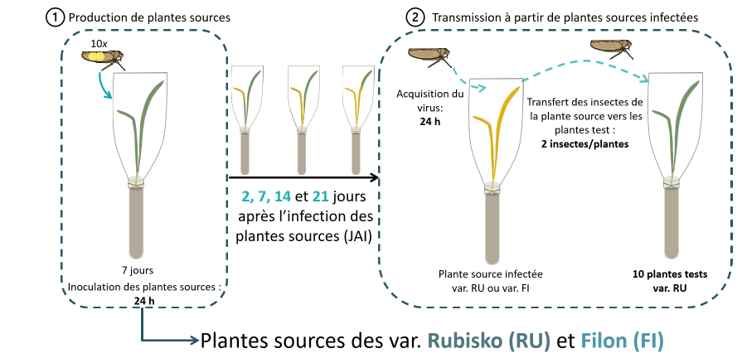
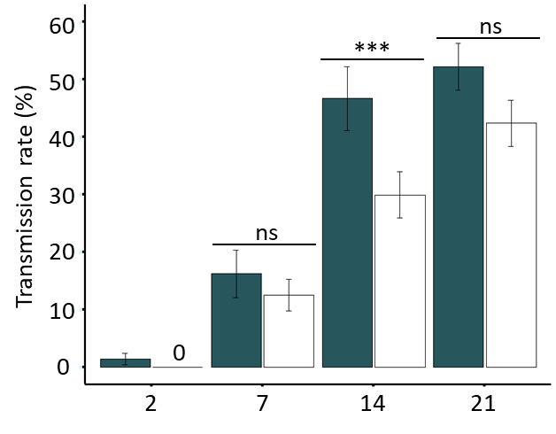
Impact de variétés sensibles : période de latence du WDV dans le blé
var. Rubisko
var. Filon
Les premiers stades de la période de latence sont similaires entre les variétés
Taux de transmission à partir de var. Filon ont tendance à être plus faible à 7, 14 et 21 JAI. Cet effet est significatif à 14 mais pas à 7 (p = 0,64) et 21 (p = 0,11) JAI
Transmission (%)
Jours après l’infection des plantes sources (JAI)
GLM; ns: non significatif et ***: P < 0.001
Indépendamment du JAI
40
***
30
La var. Filon réduit légèrement l’efficacité de transmission du WDV par rapport à la var. Rubisko
Transmission (%)
20
10
0
GLM; ***: P < 0.001
RU
FI
Variété utilisée en tant que plante source
Notes:
The results showed that the latency kinectic of WDV in cv. Filon and the susceptible referent follow a similar trend. However, at each days of infection, plants cv. Filon tend to present a lower source quality for the transmission of WDV, which is significant at 14 days. When these data are analyzed regardless the DAI, cv. Filon slightly but significantly reduce the transmission rate of WDV. This suggest the source quality of the cv. Filon is reduced compared to the susceptible referent cv. Rubisko.

Slide 18
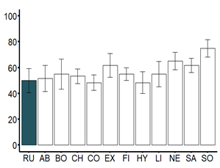
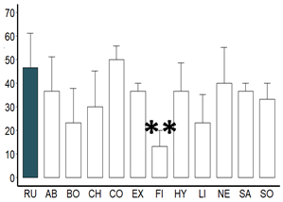
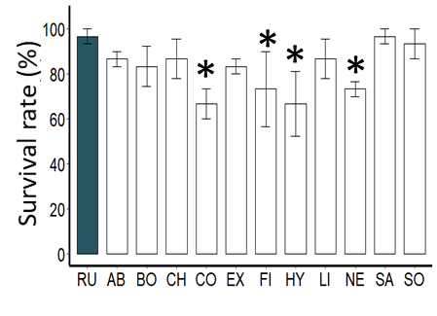
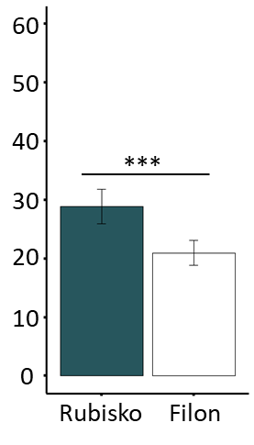

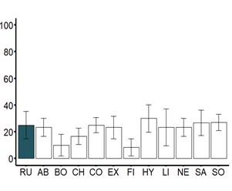
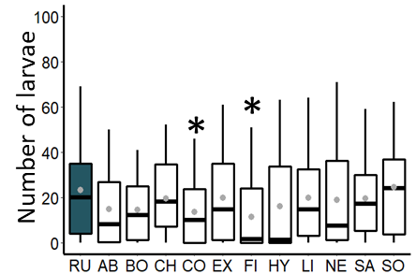
Conclusions
Introduction
Propagation
var. Rubisko
Choix de l’hôte
Taux d’infection
Performances
var. Filon: effet antibiose sur P. alienus
Colonisation (%)
Infection ( %)
Survie (%)
Taux de transmission
**
Cvs. Filon : Pas d’effet antixénose sur P. alienus Moins efficacement infecté par WDV
Transmission (%)
Transmission (%)
Prévalence ( %)
Nb. nymphes
Champ de blé sain
var. Filon est une source plus faible pour le WDV
var. Filon
Diminution de l’efficacité de l’introduction des PCB
Diminution de l’intensité de la propagation des PCB
Notes:
To conclude this work we showed that wheat cultivars available to French growers does not homogenous in their host quality for WDV and P. alienus. Particularly, showed that cv. Filon has neutral impact vector preferences but reduces the infection infection success of WDV compared to the susceptible reference. This could negatively impact the efficiency of WDV introudction, which does not seem to be explained by an antixenosis effect of the cultivar Filon against P. alienus. Compared to disease introduction, the spread of persistently transmitted viruses usually accounts for a small part of the final virus prevalence in fields. Therefore, it would be of great interest to identify cultivars that impact epidemiological parameters involved in WDV spread. In our study cv. Filon shows an antibiosis effect against P. alienus. This could lead to a lower number of available vectors to spread the WDV within a field. In addition, infected plants of cv. Filon are a slightly lower source of WDV, which could reduce the efficiency of spread of this virus. Taken together, these results suggest that cv. Filon presents interesting features that could negatively impact the introduction and spread of the WDD within a field. Therefore cv. Filon should be considered for further studies aimed at evaluating the efficiency of this cultivar under fields conditions

Slide 19


Remerciements
Thomas Armand
Marlène Souquet
Aymeric-Pierre Xavier
Elodie Pichon
Emmanuel Jacquot
Merci pour votre attention
Notes:
To finish I would like to thank all funders, the CAMEPI team members in particular MS, MR, EJ and GA for their help and their mentoring. I want thank Michel heck and Marc Fuchs for giving the opportunity to present my work across the Atlantic ocean. Thank you for your attention !

Slide 20
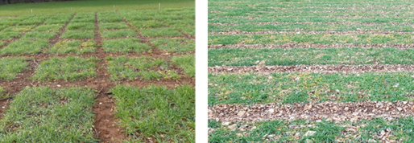
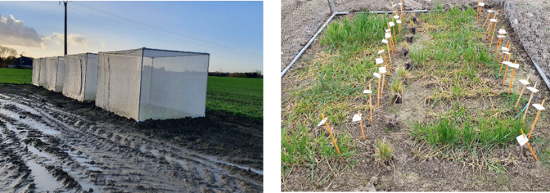

Bilan des actions au champ
Dispositifs d’essais au champ : en micro-parcelles de ${2m}^{2}$ (gauche) et en petites parcelles de ${20m}^{2}$ (droite)
Dispositif d’essai en cage insect-proof vu de l’extérieur (gauche) et vu de l’intérieur (droite).

Slide 21
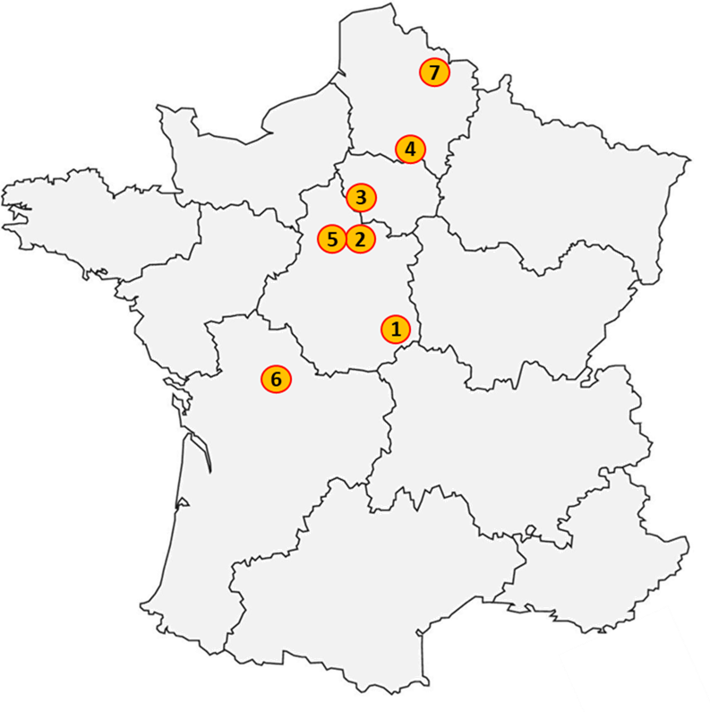
Actions au champ : mise en place
Essais au champ micro-parcelles :
22 essais BTH et OH (dont 3 essais BTH et OH « rendements »)
Essais au champ en cages insect-proof :
9 essais OH
12 essais BTH
Nombre de variétés en essais micro-parcelles
Numéro | Département | Nom du site | Partenaire
1 | 18 | Le Subdray | Arvalis
2 | 28 | Réclainville | Lidea
3 | 78 | Maule | Secobra
4 | 60 | Aiguisy | Asur Plantbreeding
5 | 28 | Allones | KWS Momont
6 | 86 | Brux | DSV
7 | 59 | Auchy-lez-Orchies | Lemaire Deffontaines
2020/2021
2021/2022
2022/2023
2023/2024
Orge d’hiver
≃ 76
≃ 60
≃ 50
≃ 14
Blé tendre d’hiver
≃ 350
≃ 180
≃ 70
≃ 24
21

Slide 22
Actions au champ : mise en place
 |  | 2020/2021 | 2021/2022 | 2022/2023 | 2023/2024
En plein champ | OH | 344 var. sur 1 site + 76 var. sur les 5 autres | 58 var. sur 6 sites | 53 var. sur 6 sites + 14 var. sur site Arvalis | 14 var. sur 1 site + 15 var. sur site Arvalis
 | BTH | 346 var. avec quelques variations suivant les sites (6 sites) | 179 var. sur 6 sites | 67 var. sur 6 sites + 13 var. sur site Arvalis | 24 var. sur 1 site + 10 var. sur site Arvalis
En cage insect-proof | OH | / | 15/20 variétés sur 2 sites | 15/20 variétés sur 3 sites | 15/20 variétés sur 4 sites
 | BTH | / | 14/20 variétés sur 2 sites | 14/20 variétés sur 4 sites | 14/26 variétés sur 6 sites
22

Slide 23
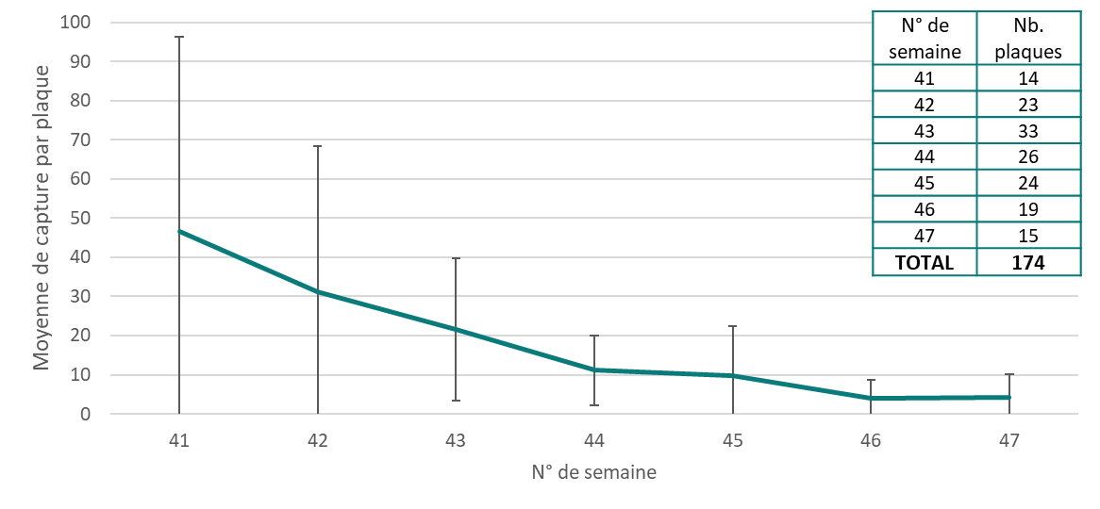



Actions au champ : piégeage des cicadelles
2906 cicadelles p.alienus capturées entre 2020 et 2023 sur 5 sites :
Antedis 86 ; Arvalis 18 ; Asur 60 ; KWS Momont 28 ; Lidea 28
Une population de cicadelles piégées qui décroît progressivement de début octobre à mi-novembre, puis devient négligeable
Variabilité importante qui s’explique en partie par l’année (climat), mais également par le site
23

Slide 24
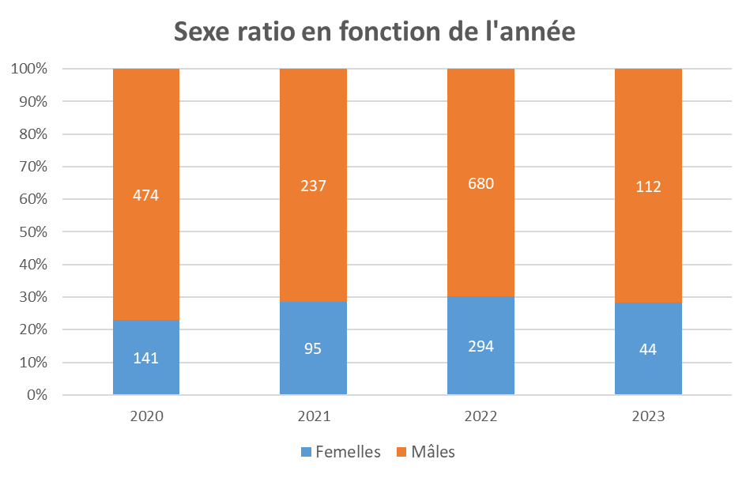
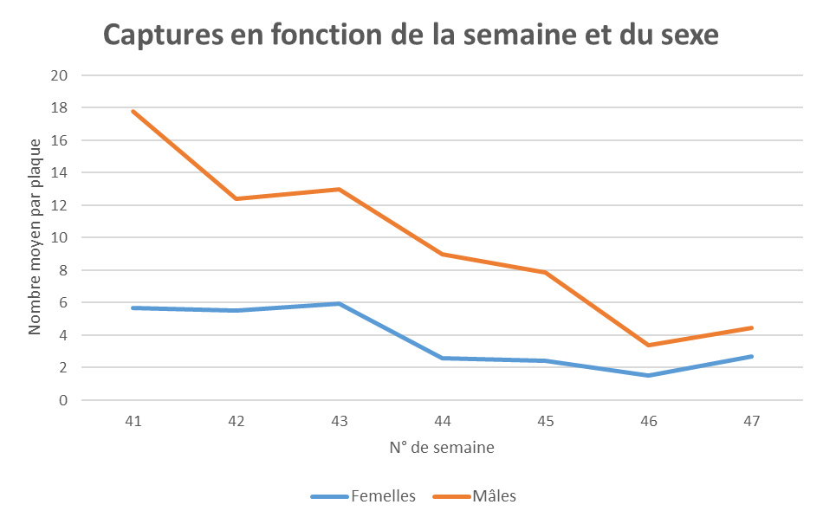
Actions au champ : piégeage des cicadelles
2077 p.alienus sexées
Un sex-ratio de captures de 2/3 en faveur des mâles
24

Slide 25
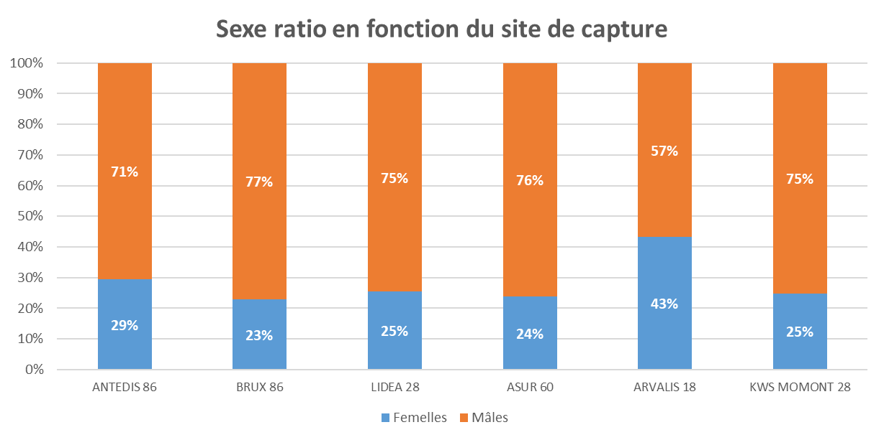
Actions au champ : piégeage des cicadelles
2077 p.alienus sexées
Pas de grande variabilité du sex-ratio en fonction des sites de capture
25

Slide 26
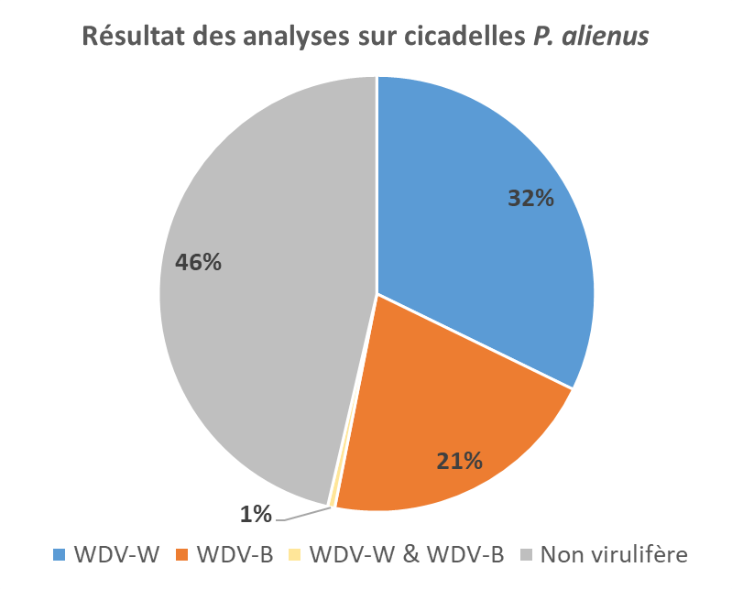
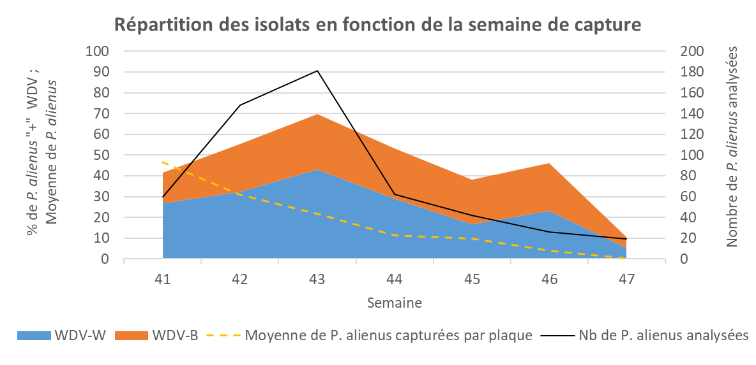
Actions au champ : analyse du statut virulifère des cicadelles
565 p.alienus analysées (statut sanitaire WDV)
Plus de 50% des cicadelles analysées sont positives au WDV
Environ 30% positives à l’isolat blé et 20% à l’isolat orge
Très faible cas de co-présence des deux isolats dans les cicadelles (0.5%)
Pas de différence marquée de présence des deux isolats dans les cicadelles analysées suivant la semaine de capture
Un pic de cicadelles positives (70%) semaine 43 qui coïncide au pic d’analyses
26

Slide 27
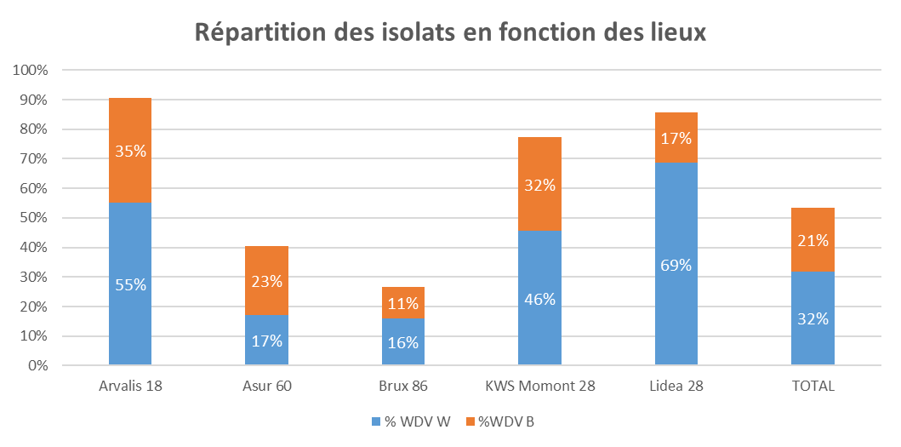
Actions au champ : analyse du statut virulifère des cicadelles
565 p.alienus analysées (statut sanitaire WDV)
Site et année | Nombre de cicadelles analysées | Nombre de positives WDV-W | Nombre de positives WDV-B
Arvalis 18 | 116 | 64 | 41
2022 | 56 | 28 | 24
2023 | 60 | 36 | 17
Asur 60 | 94 | 16 | 22
2021 | 61 | 7 | 7
2022 | 33 | 9 | 15
Brux 86 | 219 | 35 | 23
2020 | 107 | 2 | 7
2021 | 69 | 22 | 8
2022 | 43 | 11 | 8
KWS Momont 28 | 101 | 46 | 32
2022 | 20 | 16 | 1
2023 | 81 | 30 | 31
Lidea 28 | 35 | 24 | 6
2022 | 35 | 24 | 6
Total général | 565 | 185 | 124
Des différences de prévalence suivant le site : de 27% à 90%
Une prédominance de l’isolat blé dans les cicadelles analysées sur quasiment tous les sites de captures, avec une certaine variabilité
27

Slide 28
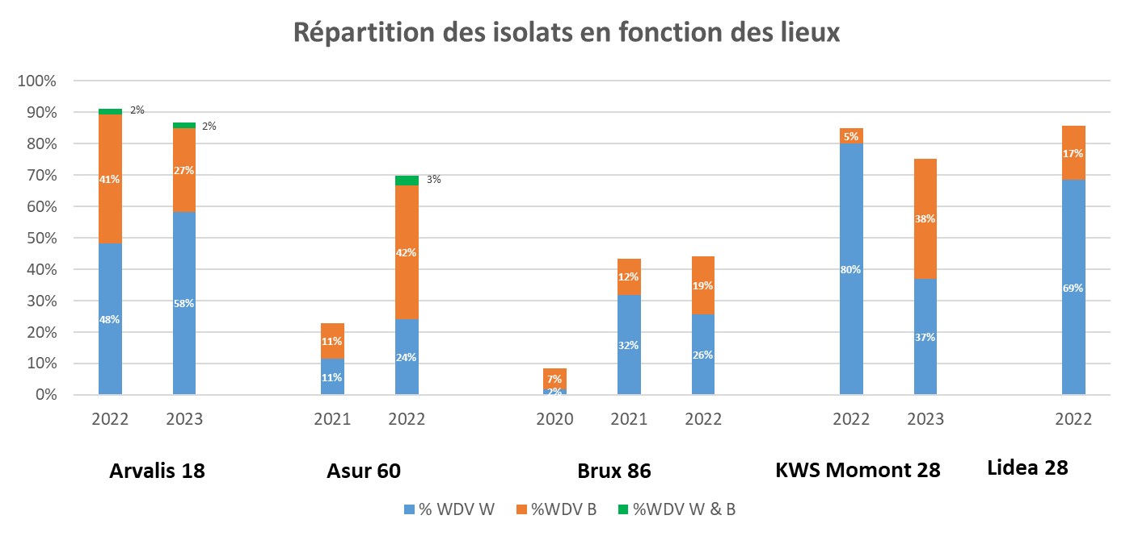
Actions au champ : analyse du statut virulifère des cicadelles
565 p.alienus analysées (statut sanitaire WDV)
Des différences de prévalence suivant les sites (de 27% à 90%) et années
Une variabilité de répartition des isolats suivant les sites et les années de capture ; mais une prédominance de l’isolat blé dans les cicadelles analysées sur quasiment tous les sites de captures, toutes les années
28

Slide 29
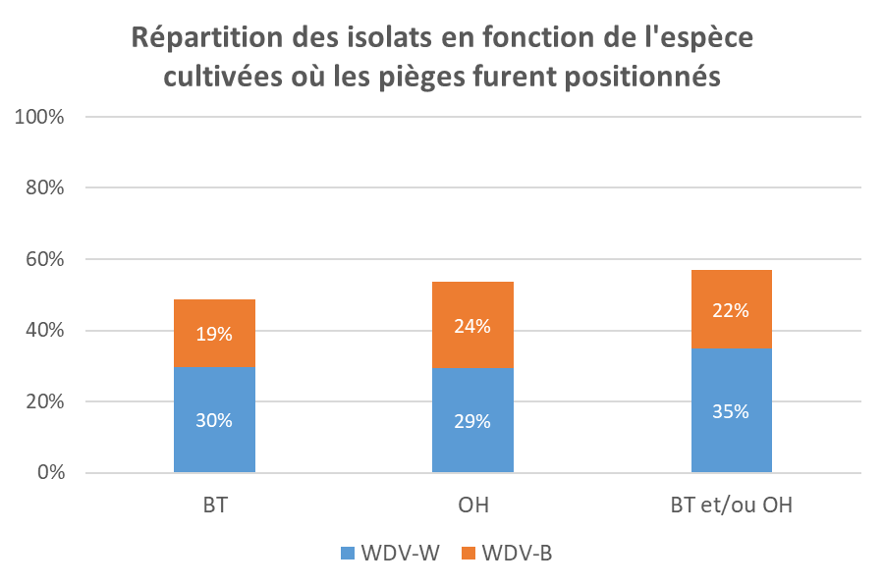
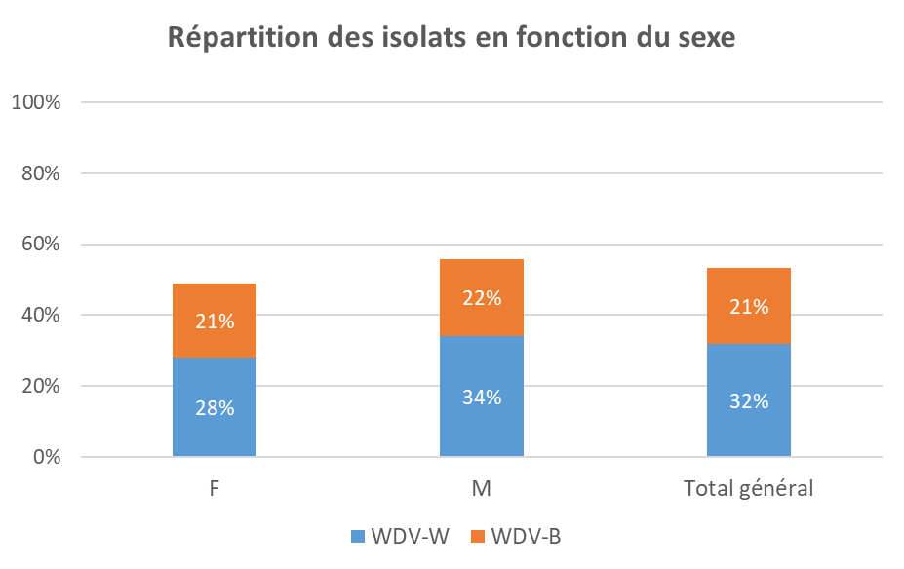
Actions au champ : analyse du statut virulifère des cicadelles
565 p.alienus analysées (statut sanitaire WDV)
Pas de différence de % de cicadelles infectées et de répartition des isolats en fonction de l'espèce cultivées où les pièges furent positionnés
Pas de différence de % de cicadelles infectées et de répartition des isolats en fonction du sexe de la cicadelle P. alienus
29

Slide 30
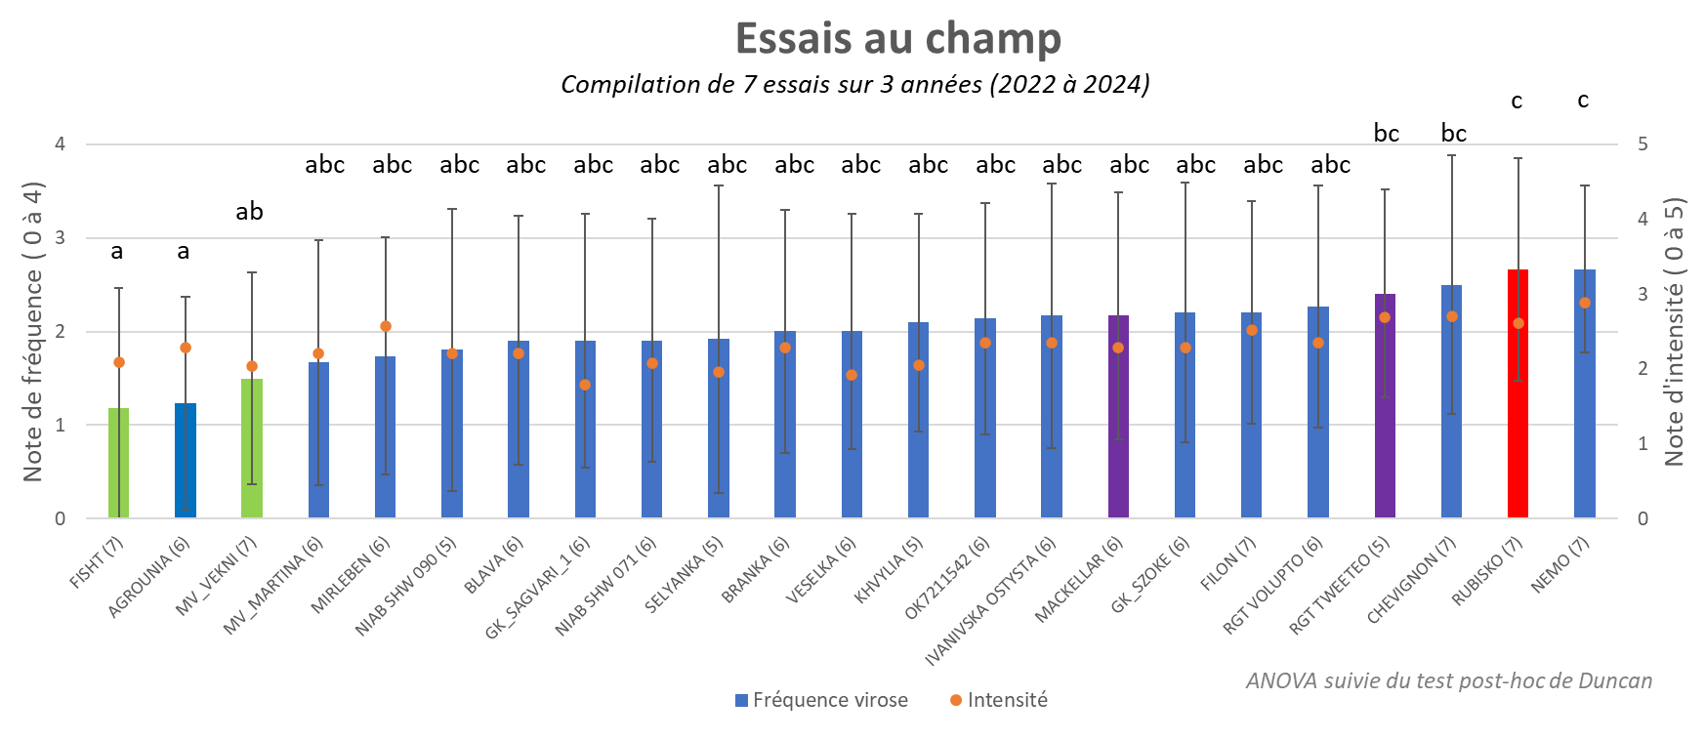
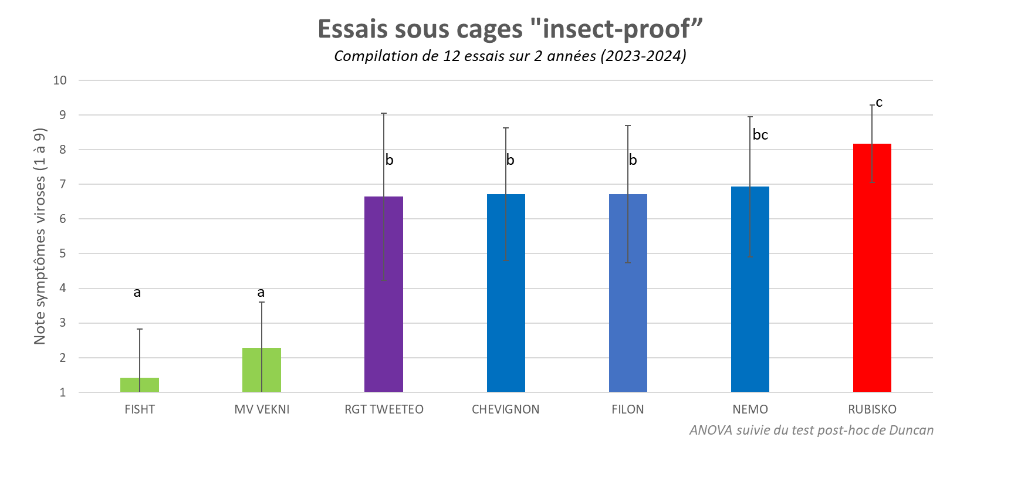
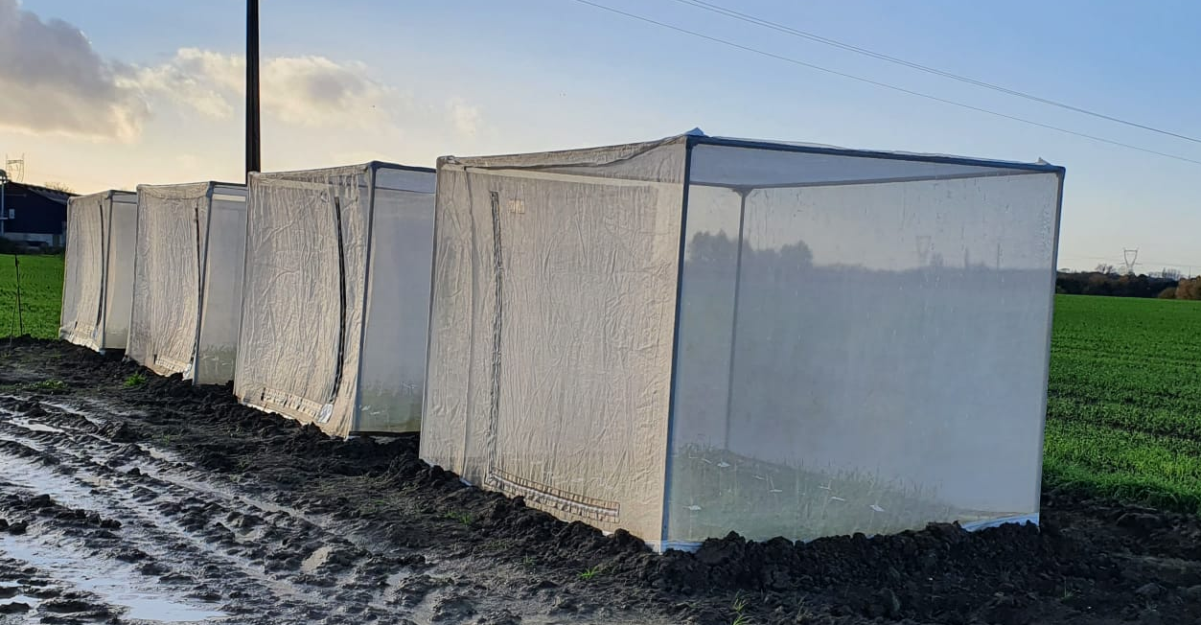
Actions au champ : notation symptômes – BTH
 | Variété témoin sensible JNO et MPC
 | Variété supposée sensible JNO et MPC
 | Variété supposée tolérante à la MPC
 | Variété tolérante à la JNO
Confirmation de la moindre sensibilité des génétiques FISHT et MV VEKNI
Des écarts de sensibilité variétale observés sur la base des symptômes sur d’autres variétés exotiques
Des pistes intéressantes pour le développement de variétés tolérantes à la MPC
30

Slide 31
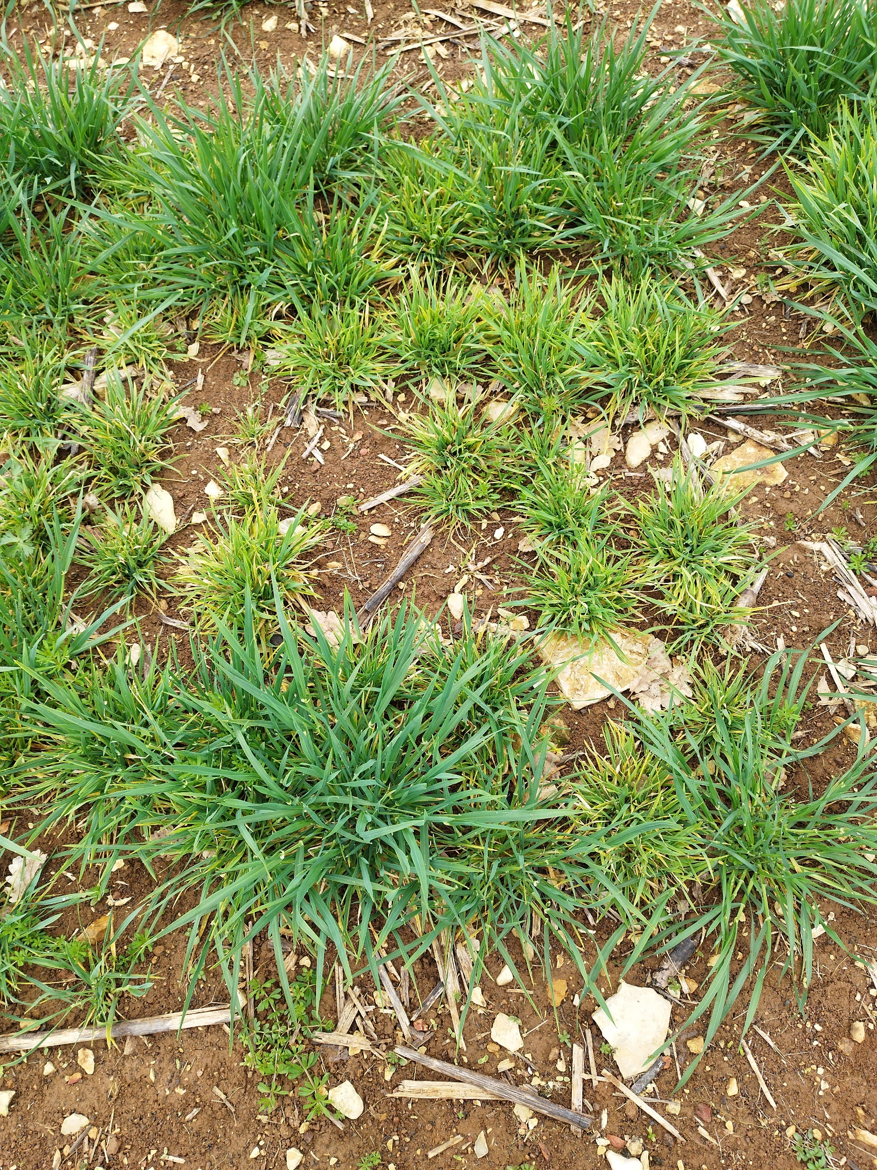
Actions au champ : notation symptômes – BTH
3 années, 5 sites, 7 essais
31

Slide 32
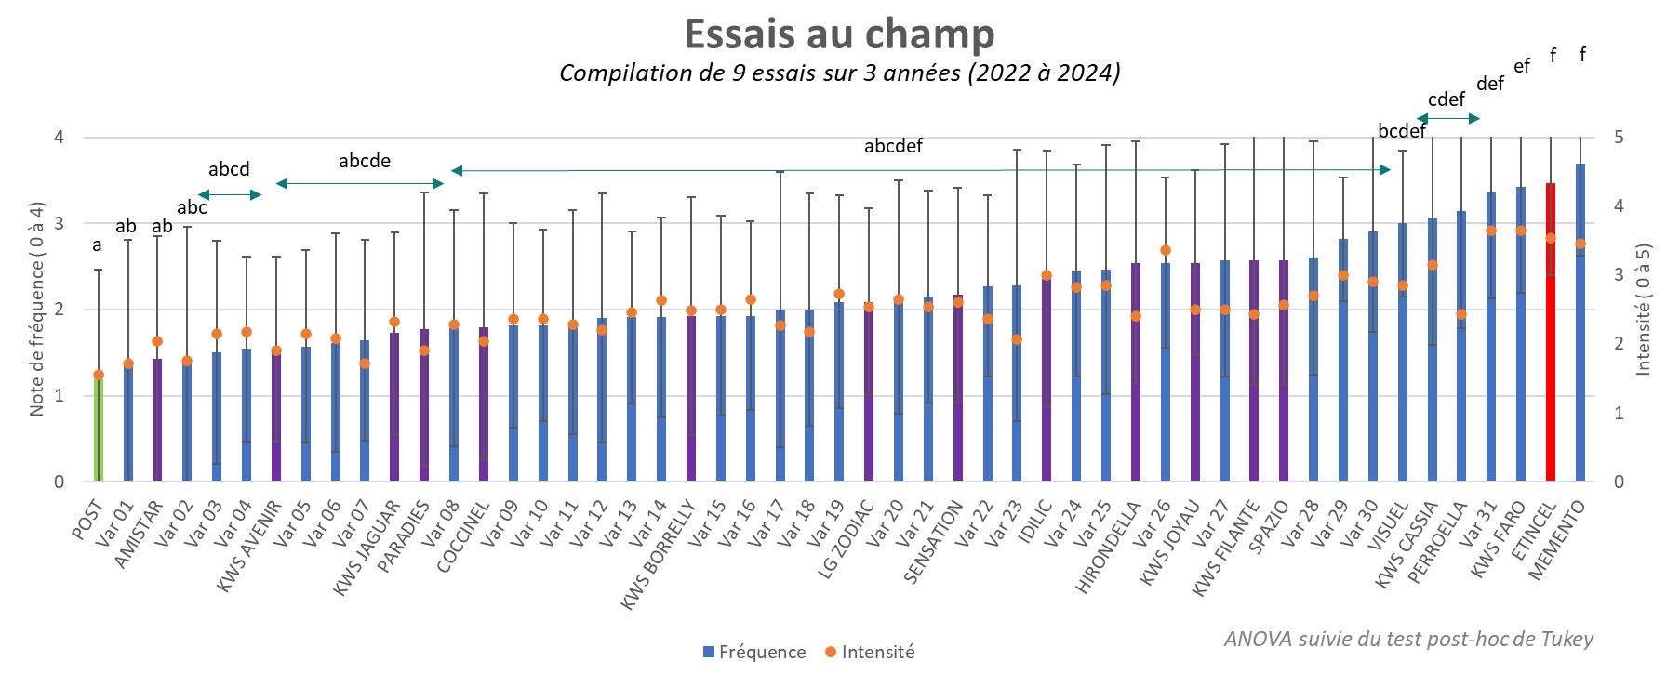
Actions au champ : notation symptômes – OH
 | Variété témoin sensible JNO et MPC
 | Variété supposée sensible JNO et MPC
 | Variété supposée tolérante à la MPC
 | Variété tolérante à la JNO
A noter : impact JNO plus important que sur BTH = les variétés tolérantes JNO sont moins symptomatiques que le témoin
Confirmation de la moindre sensibilité de POST
Des écarts de sensibilité variétale observés sur la base des symptômes sur d’autres variétés exotiques… mais pas que !
Des pistes intéressantes pour le développement de variétés tolérantes à la MPC
32

Slide 33
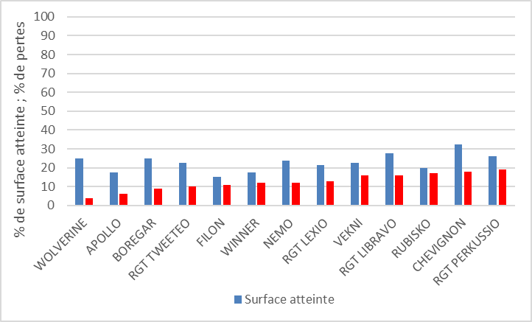
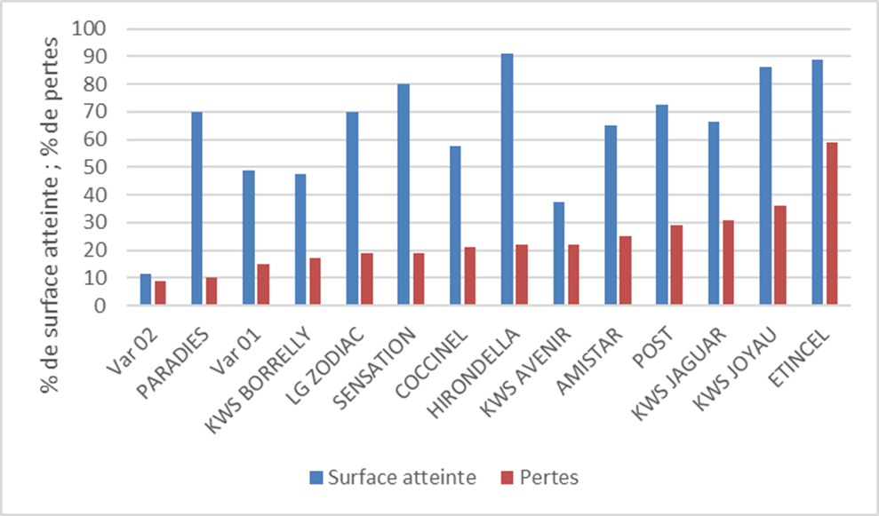
Actions au champ : pertes de rendement
Essais rendements - Arvalis 2023
BTH
OH
BYDV +++
WDV +
BYDV +++
WDV +++
Des différences entre symptômes et pertes aussi bien en OH qu’en BTH = ne pas tout miser sur l’observation de symptômes
33

Slide 34



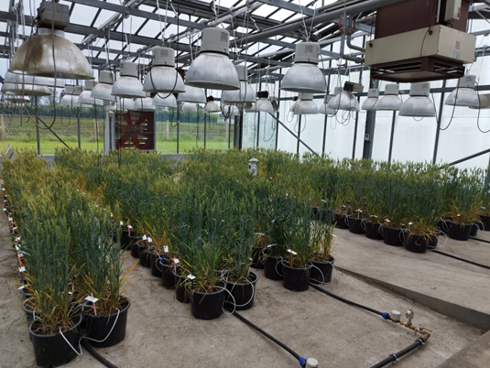
Actions au champ : conclusion
Des informations importantes sur la biologie du vecteur et du virus
Malgré un taux d’échec d’essais non négligeable, la compilation sur quatre ans et la comparaison des différents types d’essais (champ, cages insect-proof, petites parcelles, micro-parcelles) permettent d’obtenir des informations robustes sur la sensibilité de différents génotypes de BTH et d’OH à la MPC
ET APRÈS ?
Identifier de potentiels gènes de tolérance/résistance à la MPC
Caractériser cette tolérance :
Niveau de tolérance
Durabilité
Quid des co-infections BYDV + WDV sur double tolérante/résistante ?
Améliorer l’évaluation de variétés :
tolérantes au WDV
sensibles mais avec des niveaux différents de sensibilité (?)
34

